Slide 1

REGIONALIZACIÓN DE CHILE
Colegio SSCC-Providencia
Asignatura: Historia, Geografía y Cs. Sociales
Nivel: 8º Básico

Slide 2
¿Qué región identificas?
¿Qué le da homogeneidad? __________________________________
__________________________________________________________
¿Qué le da singularidad? _____________________________________
__________________________________________________________

Slide 3
¿Por qué Chile es un país difícil de administrar?

Slide 4
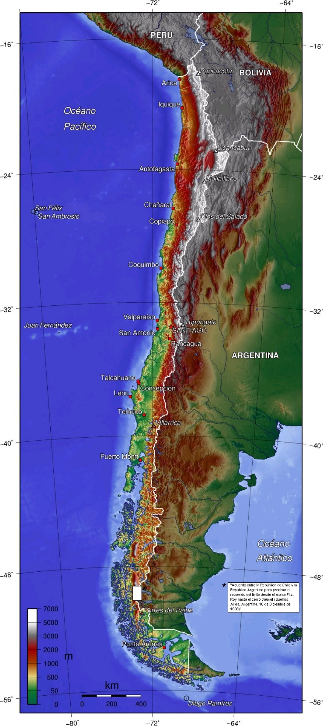
Largo de Chile: 4.329 km.
El país más largo y angosto del mundo.

Slide 5
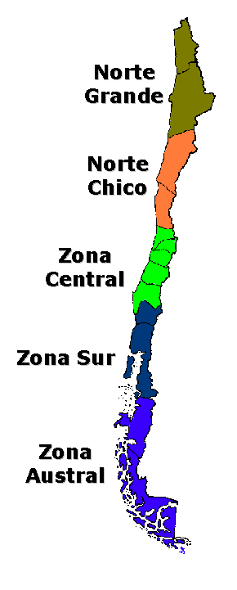
Diferentes climas
Diferentes relieves

Slide 6
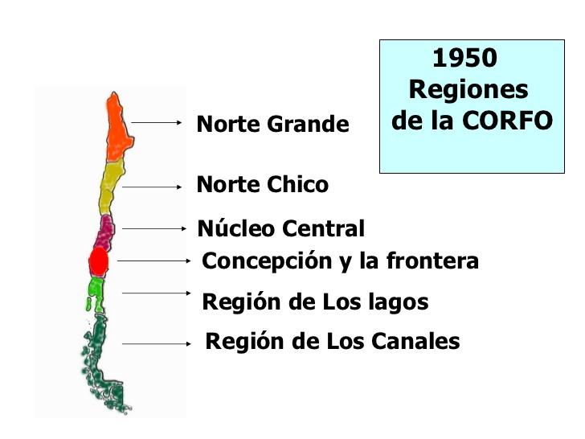
Esta división del territorio se basó principalmente en los aspectos geográficos.

Slide 7
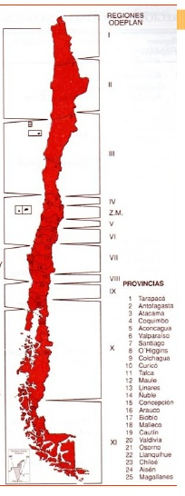
Regiones Odeplan
1959 se crea la Oficina de Planificación
1965 se hace una división en:
11 regiones + la zona metropolitana
Se crean unidades espaciales en las que cada una tenía un lugar central, determinado por una ciudad o polo de desarrollo que se expandiera al resto de la región

Slide 8
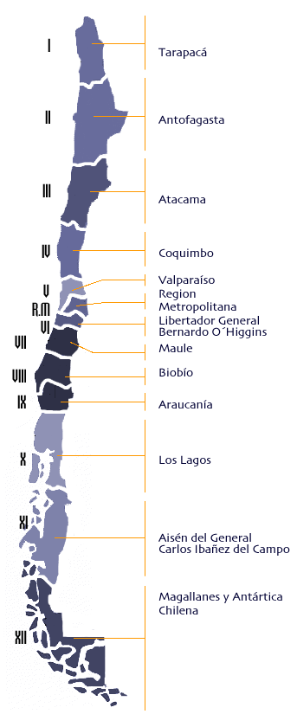
Regiones Conara 1974
1973 se crea a Comisión Nacional de la Reforma Administrativa

Slide 9
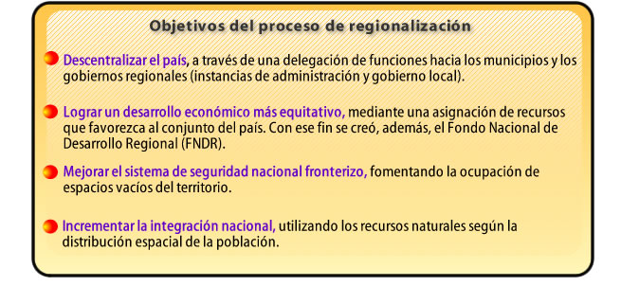

Slide 10
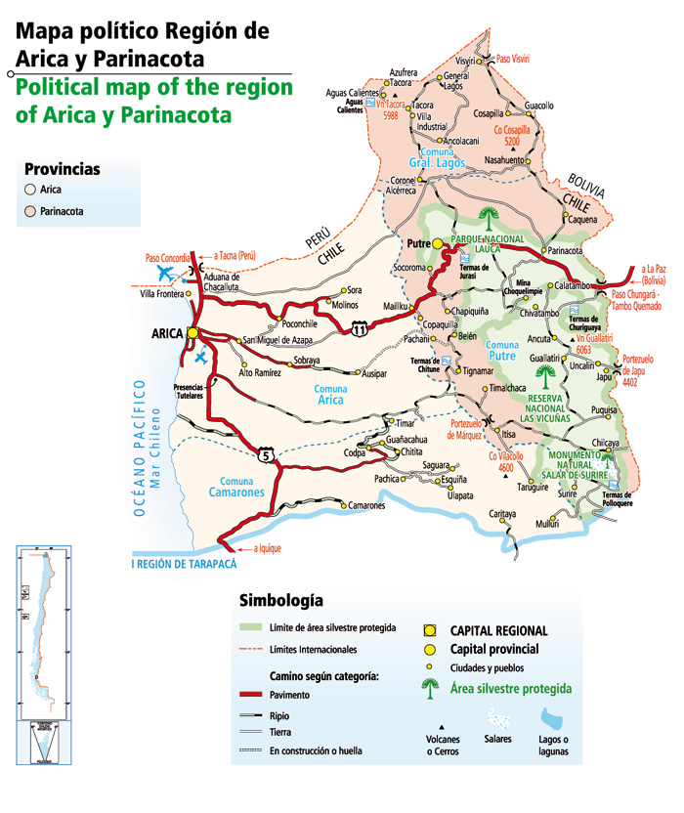
2007: dos nuevas regiones
En el 2005 se modificó la Constitución para poder cambiar la cantidad de regiones que conformaban Chile.
El poder Ejecutivo entregó a la Comisión de Gobierno, Descentralización y Regionalización del Senado la propuesta de crear dos nuevas regiones.

Slide 11
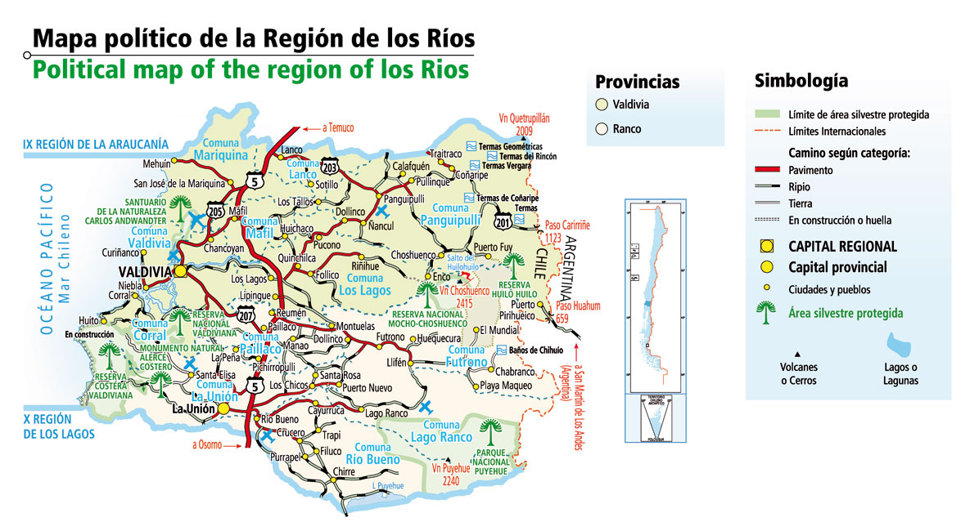
Los proyectos de ley para crear las nuevas regiones de Los Ríos (XIV) y Arica y Parinacota (XV) tenían como fin apoyar la descentralización de CHILE.

